Slide 1
WORKSHOP INTERNAZIONALE LA MOBILITÀ TURISTICA INTERNAZIONALE: UNA SFIDA PER L’ORGANIZZAZIONE DEI SERVIZI SANITARI E LA SICUREZZA SANITARIA: UNA RISORSA PER LO SVILUPPO TURISTICO Lignano Sabbiadoro (Udine) Venerdì 28 settembre 2018 Paola Semisa Programma Mattone Internazionale Salute – ProMIS Regione del Veneto UO Commissione Salute e Relazioni Socio Sanitarie

Slide 2
PMI e ProMIS: gli inizi
Progetto Mattone Internazionale (PMI) – anni 2010-2016 (aprile)
Programma Mattone Internazionale (ProMIS) – progetto istituzionalizzato (1° scadenza: 31 dicembre 2019)

Slide 3
Perché nasce il PMI_1
La necessità di costituire una presenza costante e qualificata dell’Italia nelle sedi europee ed internazionali e di garantire una adeguata partecipazione ai processi di formazione e di implementazione delle politiche comunitarie in considerazione del fatto che lo sviluppo dei Sistemi sanitari dipende sempre di più dalla capacità di saper rispondere alle nuove sfide europee.
L’importanza di inserire l’esperienza del Sistema Sanitario Nazionale (SSN) nell’ambito del più ampio contesto europeo, per contribuire sia alla fase ascendente che discendente del processo decisionale con una posizione condivisa con le Regioni.
La necessità di incrementare l’efficienza gestionale e migliorare la qualità dei servizi grazie al confronto internazionale, per contribuire sia alla fase ascendente che discendente del processo decisionale con una posizione condivisa con le Regioni.

Slide 4
Perché nasce il PMI_2
La considerazione del fatto che la globalizzazione dei mercati e della ricerca rende più pressante un approccio globale ai numerosi problemi sanitari.
La necessità di valorizzazione del know-how e di diffusione delle buone pratiche anche nell’ambito della cooperazione sanitaria decentrata e della salute globale.
La necessità di promuovere la partecipazione dell’Italia ai finanziamenti e ai progetti europei e delle Agenzie internazionali.
La sua “mission” è stata quella di portare la sanità delle Regioni in Europa e l’Europa nei Sistemi Sanitari delle Regioni italiane

Slide 5
Cosa ha realizzato il PMI in 5 anni
Attività formative e informative dedicate alle strutture ministeriali competenti, alle Regioni italiane, alle Aziende Sanitarie e Ospedaliere nonché ad altri stakeholder coinvolti negli ambiti sanitari, al fine di promuovere la divulgazione sul territorio nazionale delle politiche comunitarie e delle possibilità di accesso ai programmi europei e internazionali per la salute, la ricerca e l'innovazione.
Ha attivato specifici meccanismi per l'incentivazione e la partecipazione qualificata di tutti i destinatari alla definizione ed implementazione delle politiche di salute in ambito europeo ed internazionale.

Slide 6
I risultati del PMI
Ha costituito il nodo di un sistema di reti e di partenariati
Ha favorito iniziative di ricerca internazionale nel campo della salute pubblica
Ha risposto alle modalità di lavoro in rete alla base della programmazione europea
Ha sostenuto processi di crescita della capacità istituzionale (capacity building)
Ha favorito la sperimentazione e l’applicazione di nuovi modelli organizzativi/gestionali
Ha coinvolto i diversi attori del Sistema Sanitario Nazionale valorizzandone i contributi nei diversi livelli istituzionali
Ha permesso la diffusione di metodologie progettuali, lo sviluppo di proposte di interesse sovraregionale e la disseminazione dei risultati
Ha rappresentato un innovativo modello di «governance» per la progettualità di interesse sovraregionale finalizzata all’accesso ai fondi europei diretti e indiretti

Slide 7
Perché è nato il ProMIS_1
Sulla base dell’analisi di impatto si è rilevato che tutte le attività che hanno positivamente influenzato le politiche di internazionalizzazione del SSN dovevano trovare il loro necessario consolidamento, attraverso un processo di istituzionalizzazione, all’interno di una struttura permanente:
costituzione del sottogruppo di lavoro composto da Referenti Regionali/PA che riceve mandato nella seduta della Commissione salute il 4 marzo 2015;
proroga del PMI fino al 31 dicembre 2015;
documento di proposta di istituzionalizzazione del PMI approvato in Commissione Salute il 29 luglio 2015

Slide 8
Perché è nato il ProMIS_2
Nasce così il Programma Mattone Internazionale Salute
ProMIS:
IL NUOVO PROGRAMMA A SUPPORTO AI SISTEMI SANITARI DELLE REGIONI ITALIANE NELLA PARTECIPAZIONE AI PROGRAMMI DI FINANZIAMENTO E AI NETWORK EUROPEI IN AMBITO SOCIO SANITARIO

Slide 9
Le attività del ProMIS_1
Attività | Descrizione
Analisi delle priorità e programmazione | Benchmarking priorità EU/nazionali/regionali Stesura programma operativo pluriennale per l’internazionalizzazione e programmi esecutivi annuali.
Coordinamento Rete interregionale | Condivisione priorità; programmazione attività; Monitoraggio
Raccordo con altre politiche-amministrazioni | Analisi degli interessi comuni per la progettazione europea in tema di salute; promozione di interventi/politiche congiunte
Informazione e comunicazione | Website/App; Newsletter; Database progetti finanziati; Infoday; Laboratori/Workshop; Docenze eventi organizzati dalle Regioni; Facilitazione coinvolgimento esperti europei

Slide 10
Le attività del ProMIS_2
Attività | Descrizione
Supporto per la partecipazione ai processi Europei | Connessione con le Rappresentanze nazionali e regionali di Bruxelles e con le Istituzioni europee ed internazionali Consultazioni Partecipazione coordinata ai network, ai workgroup e alle iniziative europee
Supporto per la partecipazione ai programmi di finanziamento | Laboratori di co-progettazione (tramite Referenti/meta tutor per programma o Referenti/meta tutor per tematica)
Monitoraggio e Valutazione | Definizione indicatori Registrazione sistematica delle performance Predisposizione reportistica

Slide 11
Gli attori/gestori del ProMIS
Istituzioni | Descrizione
Commissione Salute della Conferenza delle Regioni e Province Autonome | 21 componenti regionali (tutte le Regioni sono presenti) nominati dagli Assessori regionali alla salute
Ministero della salute | Ufficio di gabinetto. Direzione generale dell'igiene e la sicurezza degli alimenti e la nutrizione. Direzione generale della comunicazione e dei rapporti europei e internazionali. Direzione generale della ricerca e dell’innovazione in sanità. Direzione generale della programmazione sanitaria.
Altri stakeholder | Ministero del Lavoro; Ministero della Ricerca; Agenzia Nazionale per la Sanità; Ministero della Coesione; Commissione Europea; ecc.

Slide 12
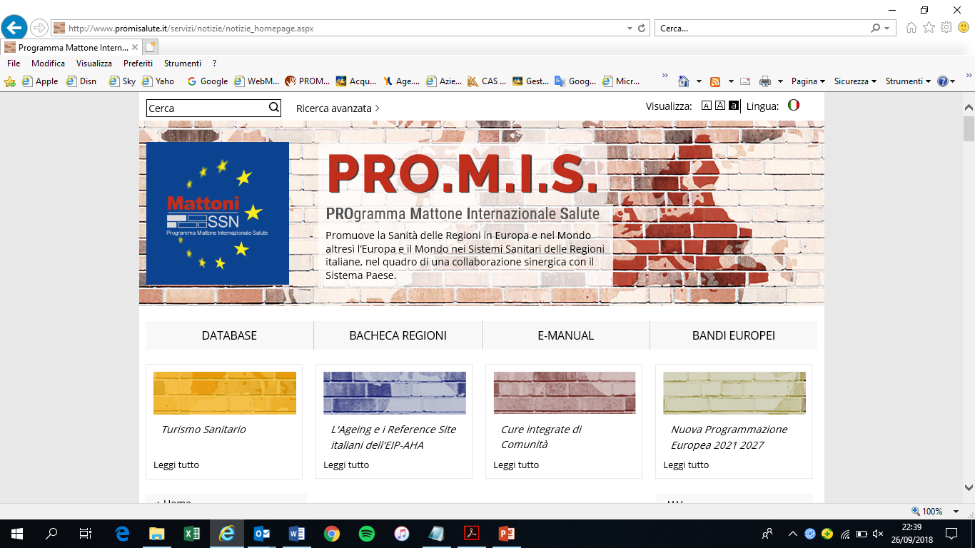

Slide 13
Il Tavolo di lavoro sul TURISMO SANITARIO
Istituito nella primavera del 2017
Regioni coinvolte: Basilicata, Campania, Friuli Venezia Giulia, Lombardia, Piemonte, Sardegna, Sicilia, Toscana, Veneto, PA di Trento

Slide 14
OBIETTIVI DEL TAVOLO
analizzare lo "stato dell'arte" del turismo sanitario nelle Regioni italiane;
definire una strategia volta a valorizzare i servizi territoriali integrati del SSN e dei SSR ai turisti internazionali;
realizzare workshop, eventi internazionali e seminari per mettere a sistema esperienze e progettualità esistenti;
definire azioni/progetti congiunti per rinforzare l’attrattività dell'Italia;
definire un piano di azione che promuova e valorizzi le prestazioni sanitarie erogate dal SSN italiano

Slide 15
AZIONI DEL TAVOLO
Attività di coordinamento del Tavolo:
- Definizione piano di attività condivise
- Realizzazione di 3 riunioni di coordinamento: pianificazione, informazione e formazione reciproca
- Organizzazione eventi di carattere Europeo
Attività in essere/avvio
- Finalizzazione documento "Framework su salute e turismo – il punto di vista interregionale"
Mappatura buone pratiche a livello nazionale e EU (in sinergia tra salute e turismo)
Promozione del coinvolgimento delle Direzioni Turismo e Autorità di Gestione regionali
- Analisi fondi EU per finanziamenti

Slide 16
Verso un consensus document
«Framework su salute e turismo – il punto di vista interregionale»
INDICE
Introduzione
1. Lo scenario di riferimento
2. Turismo sanitario: definizioni
3. Mappatura dei flussi turistici a livello nazionale ed Internazionale
4. Indirizzi di sviluppo nel corto, medio e lungo termine nell’ottica di un “turismo per tutti”: focus sul turismo accessibile ed “age-friendly”
5. Raccomandazioni di supporto per proposte operative
6. Bibliografia
7. Sitografia

Slide 17
OBIETTIVI DEL DOCUMENTO
Analizzare il quadro legislativo europeo
Scattare un'istantanea sui flussi turistici a livello nazionale e internazionale
Approfondire il binomio turismo-invecchiamento sano e attivo
Fornire raccomandazioni per supportare proposte operative

Slide 18
CONCLUSIONI
È necessario rafforzare un'efficace collaborazione tra salute e turismo:
mantenere e migliorare la qualità e l'equità del sistema sanitario globale
promuovere lo sviluppo economico del turismo a livello nazionale

Slide 19
Grazie per l’attenzione!
www.promisalute.it
promisalute@regione.veneto.it

